Slide 1
KARAOKE NNICE
NHÓM 17
PHÁT TRIỂN ỨNG DỤNG
ĐỀ TÀI: QUẢN LÝ KARAOKE

Slide 2
THÀNH VIÊN NHÓM 17
01 | Mai Nhật Hào
02 | Trần Ngọc Phát
03 | Trần Nguyên Vũ
04 | Trần Thanh Vy

Slide 3
NỘI DUNG CHÍNH
01
02
04
05
03
Tổng quan
Phân tích và thiết kế
Hiện thực
06
Kiểm thử
Kết luận
Khởi nghiệp

Slide 4
01
TỔNG QUAN
Job Application
20xx

Slide 5
1. Khảo sát yêu cầu:
Các bất tiện theo cách truyền thống:
Khó quản lý
Mất thời gian
Dễ dẫn đến nhiều sai sót
Hiệu quả công việc không cao
Nhu cầu thị trường:
Giao diện hiện đại
Thao tác đơn giản
Xử lý nhanh chóng
Tránh được sai sót
Xây dựng chương trình quản lý karaoke

Slide 6

2. Mục đích:
Cung cấp giải pháp quản lý quán karaoke toàn diện, giúp doanh nghiệp tối ưu hóa hiệu suất và cung cấp trải nghiệm tốt nhất cho người dùng.
Khách hàng sẽ được trải nghiệm một hệ thống quản lý đặt phòng với các thao tác dễ dàng sử dụng, giao diện hiện đại và bắt mắt, giúp người dùng tránh phạm sai sót khi sử dụng.

Slide 7
3. Phạm vi
Quản lý
Nhân viên thu ngân
Có thể truy cập hệ thống để quản lý toàn bộ hoạt động của quán.
Quản lý đặt phòng, kiểm soát tình trạng phòng sẵn có và thông tin chi tiết của khách hàng.
Tạo báo cáo về doanh thu, chi phí, và hiệu suất kinh doanh.
Nhân viên thu ngân có thể tạo và quản lý hóa đơn thanh toán cho khách hàng.
Quản lý các dịch vụ sử dụng của các phòng.
Tra cứu thông tin khách hàng và lịch sử thanh toán.

Slide 8
02
PHÂN TÍCH VÀ THIẾT KẾ
Job Application
20xx

Slide 9
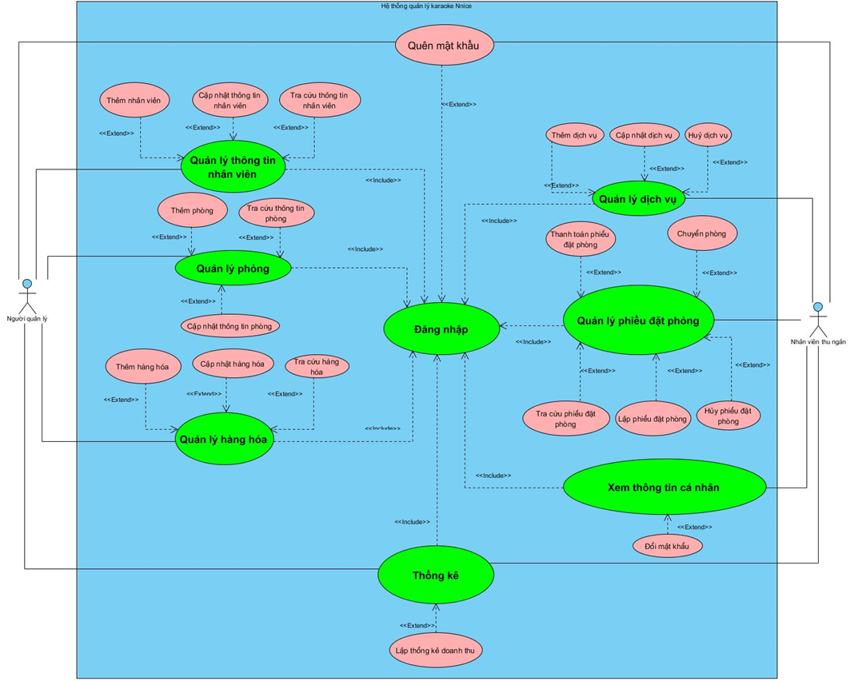
1. Sơ đồ usecase

Slide 10
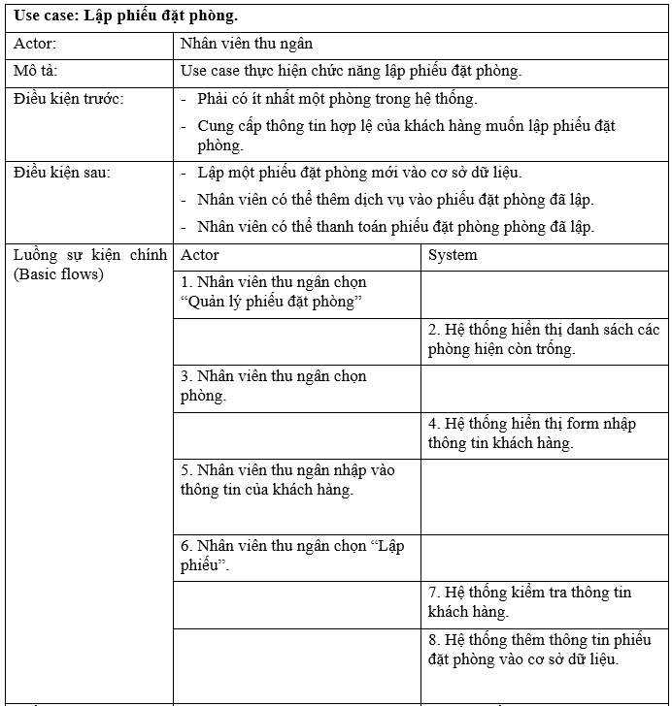
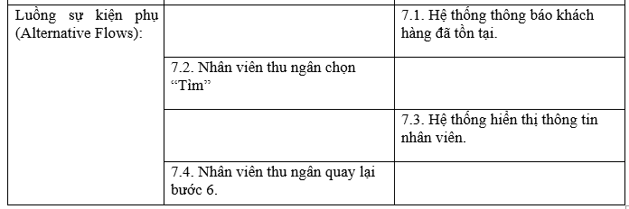
1. ĐẶC TẢ USECASE LẬP PHIẾU ĐẶT PHÒNG

Slide 11
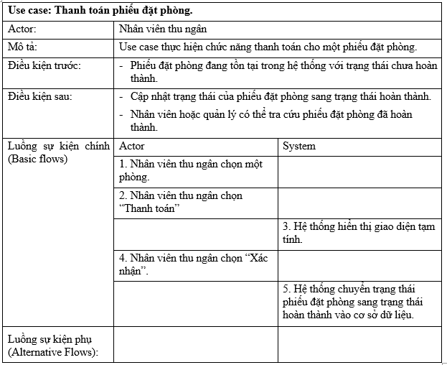
2. ĐẶC TẢ USECASE THANH TOÁN PHIẾU ĐẶT PHÒNG

Slide 12
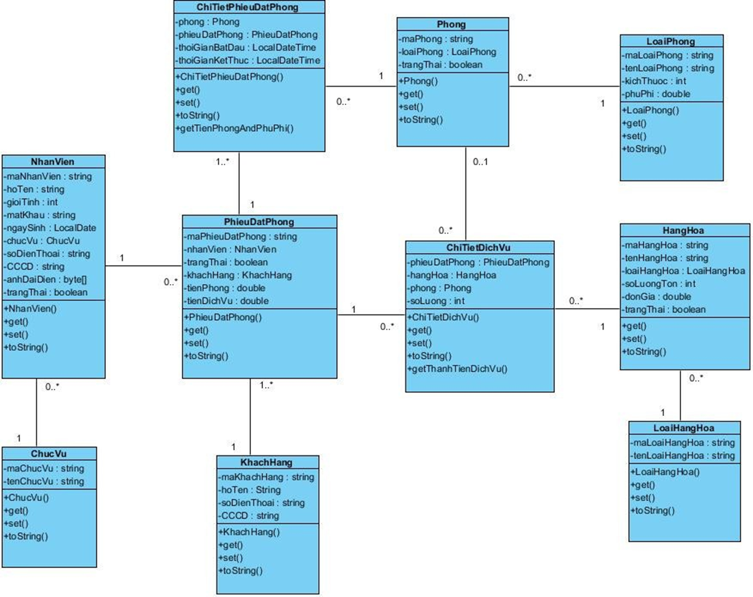
5. Sơ đồ lớp

Slide 13
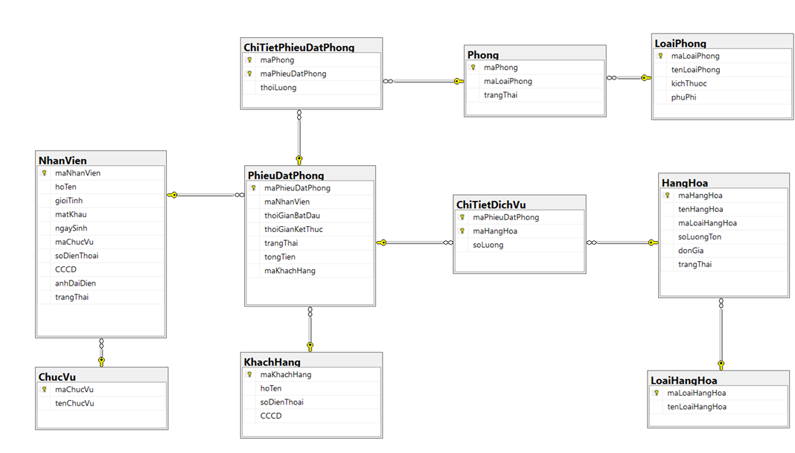
5. Sơ đồ cơ sở dữ liệu

Slide 14
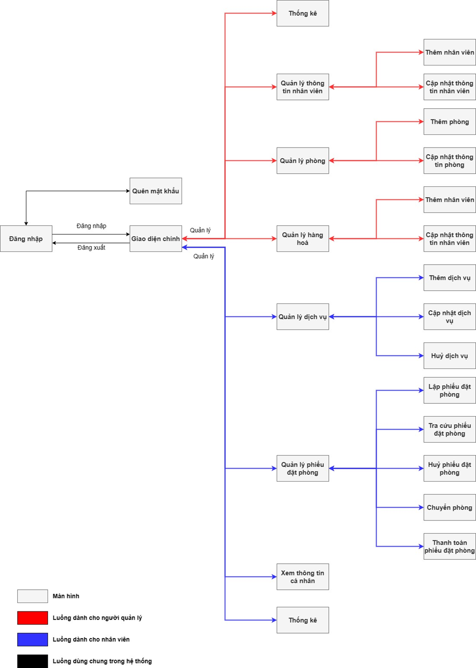
5. Sơ đồ luồng màn hình

Slide 15
03
HIỆN THỰC
Job Application
20xx

Slide 16
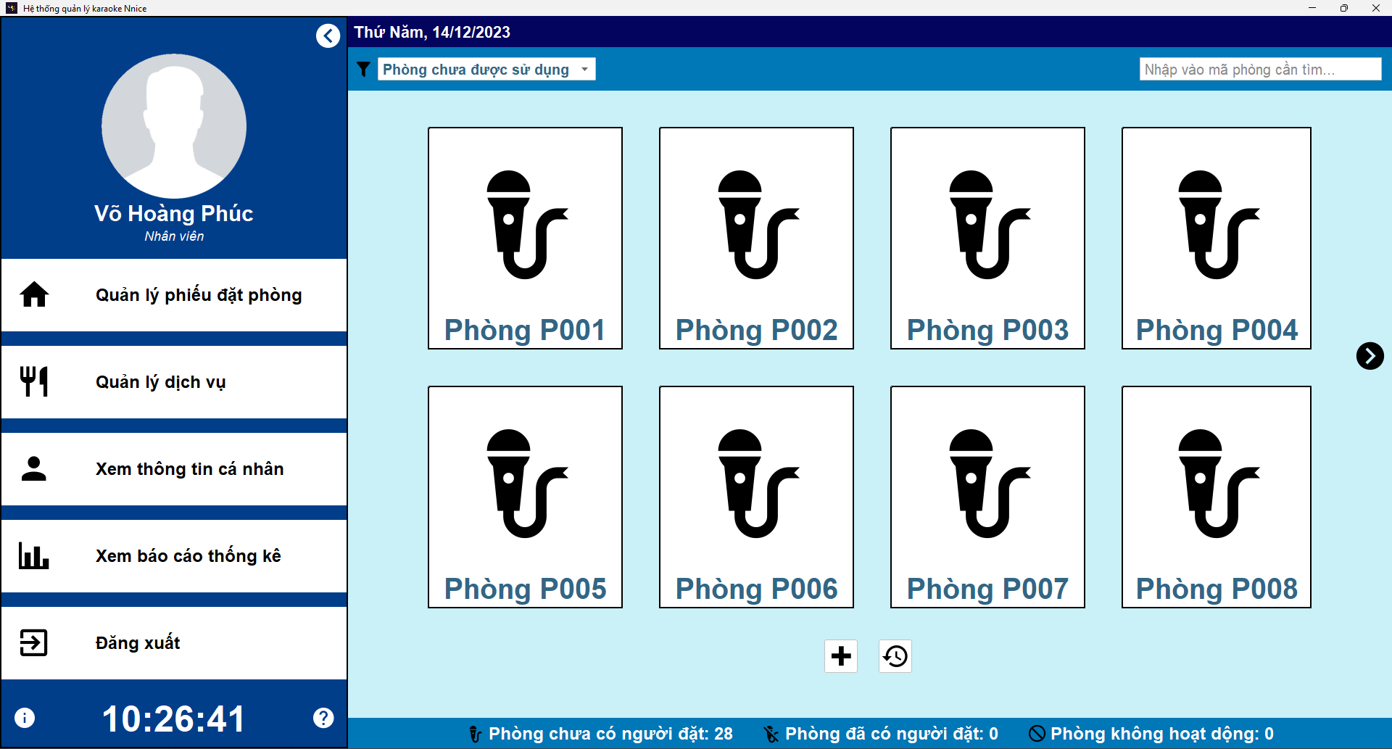
1. Màn hình thanh toán

Slide 17
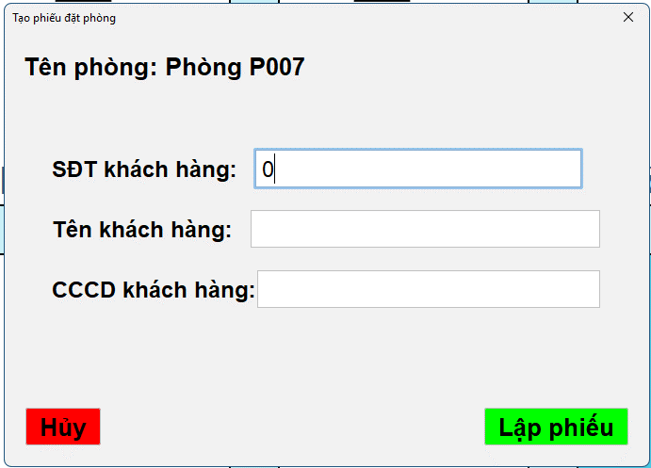
2. Màn hình lập phiếu đặt phòng

Slide 18
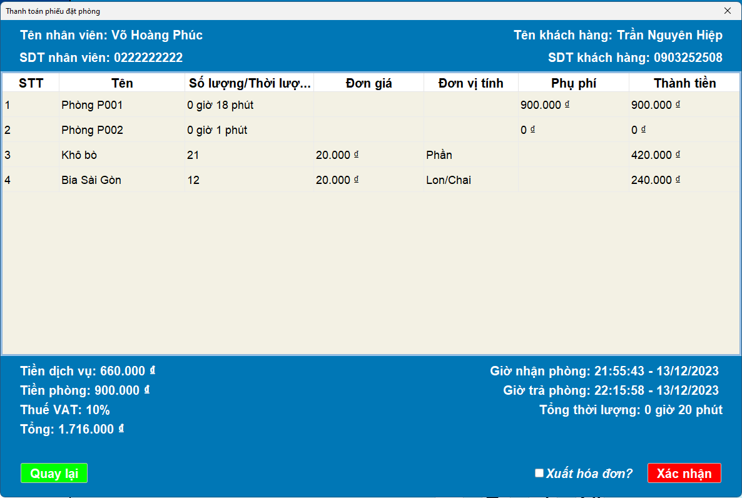
3. Màn hình thanh toán

Slide 19
04
KIỂM THỬ
Job Application
20xx

Slide 20
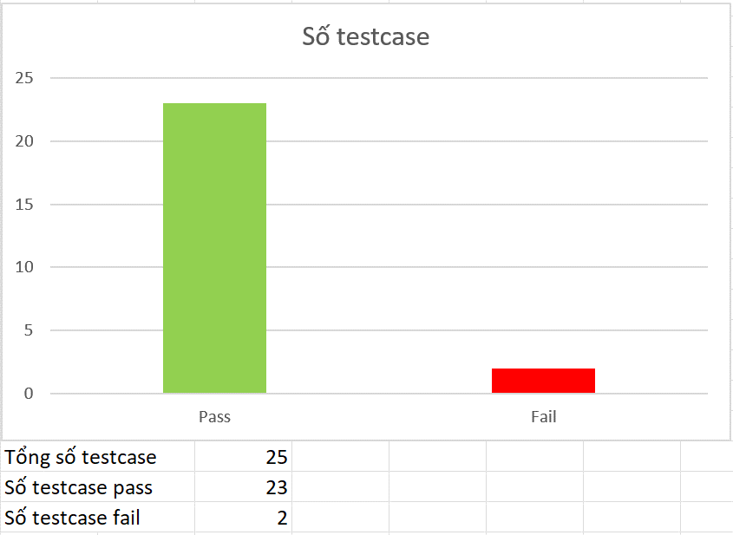
Kết quả Test Report

Slide 21
05
KẾT LUẬN
Job Application
20xx

Slide 22
KẾT LUẬN
KẾT QUẢ ĐẠT ĐƯỢC
KẾT QUẢ CHƯA ĐẠT ĐƯỢC
Có thể truy cập hệ thống để quản lý toàn bộ hoạt động của quán.
Quản lý đặt phòng, kiểm soát tình trạng phòng sẵn có và thông tin chi tiết của khách hàng.
Tạo báo cáo về doanh thu, chi phí, và hiệu suất kinh doanh.
Có thể lập nhiều phiếu đặt phòng cùng một lúc.
Xem dịch vụ sử dụng của riêng lẻ từng phòng.
Thanh toán cùng lúc nhiều phòng khác nhau.

Slide 23
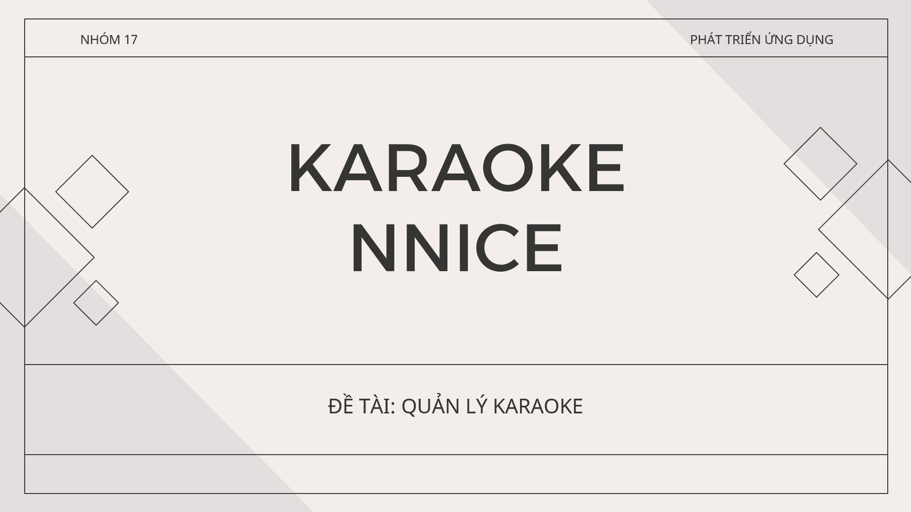
Hướng phát triển
Tích hợp thanh toán online.
Tích hợp tính năng chuyển đổi tiền tệ.
Hỗ trợ mô hình nhiều chi nhánh.
Tích hợp ưu đãi và giảm giá.

Slide 24
06
KHỞI NGHIỆP
Job Application
20xx

Slide 25
KHỞI NGHIỆP
Điểm nổi bật
Tiềm năng của ứng dụng
Phần mềm sử dụng công nghệ AWS để chạy Microsoft SQL Server
Project Java sử dụng Maven, kết hợp với các thư viện ngoài như Twilio, Apache POI,...
Tạo trải nghiệm khác biệt với các tính năng độc đáo.
Giao diện hiện đại, dễ dùng.
Độ bảo mật cao. (Sử dụng thuật toán hashing mật khẩu, biến môi trường,...)
Có độ linh hoạt cao, phù hợp nhiều mô hình kinh doanh.
Dễ dàng đáp ứng nếu có thay đổi về mô hình kinh doanh.

Slide 26
KHỞI NGHIỆP
Kế hoạch hiện tại
Kế hoạch gọi vốn
Thiết kế những phần mềm rút ngắn thời gian thao tác.
Phục vụ nhu cầu kinh doanh ở những doanh nghiệp nhỏ lẻ.
Nhân sự hiện tại có 4 người.
Vốn của cá nhân.
Vốn từ người thân.
Vốn từ các nhà đầu tư
Giá khởi điểm cho phần mềm là 2.190.000VND/Năm

Slide 27
NHÓM 17
PHÁT TRIỂN ỨNG DỤNG
Thanks!

